Slide 1
高级甄选师的数据诊断
Draft4

Slide 2
甄选师的终极目标及两种手段
提升收益
（为公司提升单量）
自己出单
拉新二级zxs
督促出单
通过数据，精细化追因，并提供优化策略
关注拉新数据，鼓励维护

Slide 3
名词标注
有效会员：目的衡量某甄选师可以有效维护的会员：
很可能存在甄选师的微信群或朋友圈-有购买潜力。
甄选师的行为会影响该会员购买，通过周报的策略，甄选师可以看到一定的效果。
条件：
过去三个月¹内购买过的会员 – 近期有过购买经历的会员，更有可能甄选师还在持续维护
剔除首单在30天²以上且无复购会员 - 此类会员可能为刷单/非微信好友/屏蔽朋友圈等的会员，不应算作甄选师可维护的范围内
高级甄选师：此周报研究分析及发送对象
只考虑有效会员而没有单量维度限制的原因：
假设：在甄选师维护力度相同的条件下，会员购买行为趋同。 经验证，大部分会员购买间隔在5天左右，不同甄选师会员购买间隔分布趋同。（附录2）
因此，真正影响甄选师出单规模的因素为该甄选师能够有效维护的会员数- 我们要求拥有相同量级有效会员的甄选师，在优化策略后，出单量趋同
考虑条件:
测试：有效会员数大于100人³（平台的top130），作为对甄选师的奖励，收集反馈，优化后增加发送对象人数
有效会员最低值参考考虑条件：同类人群数，甄选师在拥有多少有效会员的范围内凭记忆可控，甄选师加入时间
注：红色标注参数选取原因均见“逻辑中各参数”页（第11页）

Slide 4
名词标注
同类甄选师
有效会员在该甄选师有效会员+-25%范围⁴内
价值轻流失会员
购买次数>6单⁵的会员
近2周⁶无单
价值轻流失会员比
价值轻流失会员数/有效会员数
注：标注参数选取原因均见“逻辑中各参数”页（第11页）

Slide 5
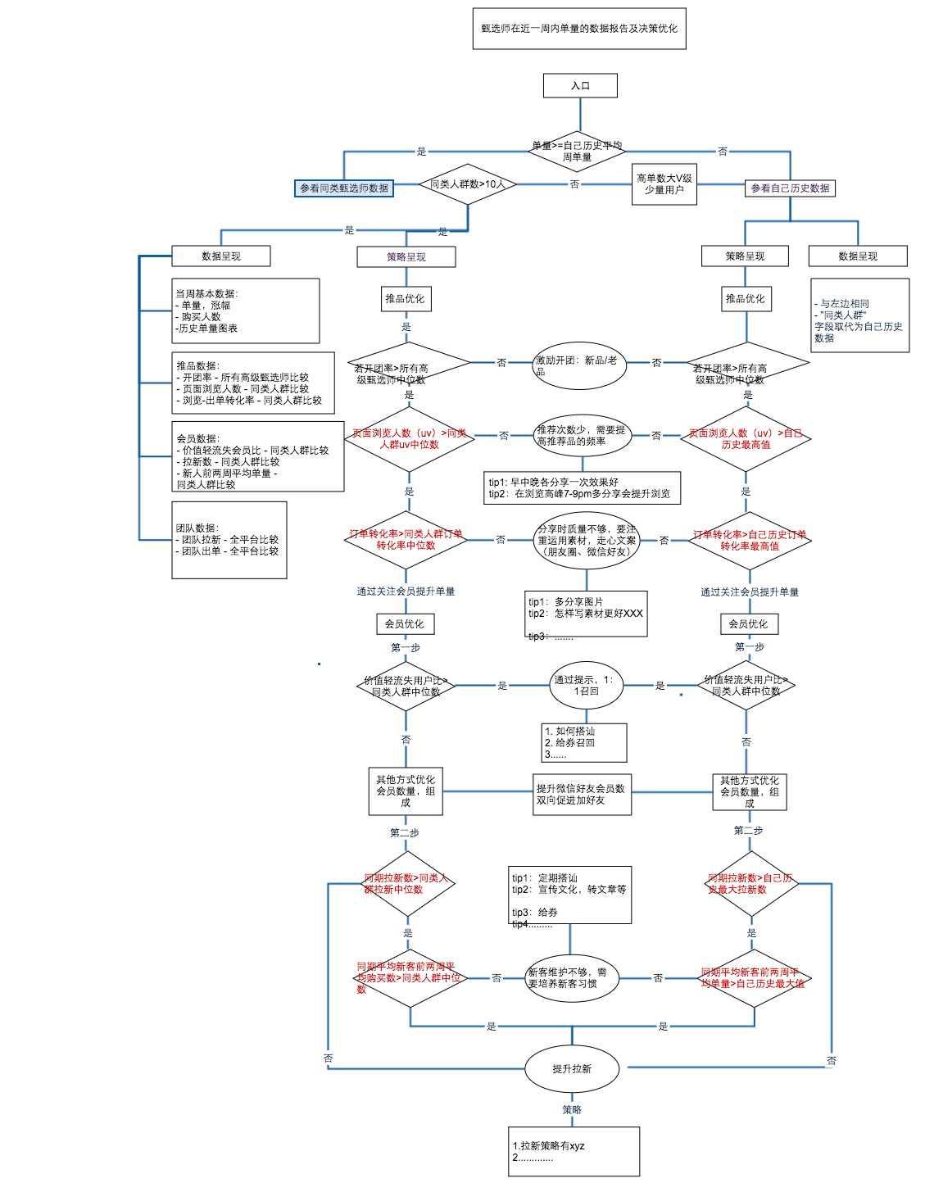
周报逻辑说明
检测甄选师是否达到自己历史周单量平均水平
若否，后续逻辑的比较数据均为历史最高值，目的指导甄选师回归自己应有水平
若是，即该甄选师表现稳定，将以同类甄选师的行为作为比较池，会出现以下两种情况：
虽然自己表现稳定或持续增长，但在同类甄选师中某方面还有不足，通过定位该方面提升总成绩
各方面在同类甄选师中均为出色，则应提升会员组成（即增加有效会员），以提升同类甄选师质量，得到更高质量的比较池

Slide 6
周报逻辑说明
三个板块：
基本数据总结
策略分析
数据呈现
以提升单量为目标的决策诊断优先级
开团
推品频率
推品质量
价值流失会员沟通
新会员前两周维护
拉新会员

Slide 7
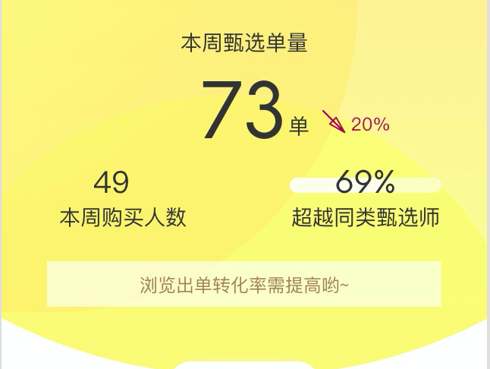
基本数据总结板块
展示：
当周单量，购买人数，涨幅，评价
评价：策略呈现的第一个节点问题

Slide 8
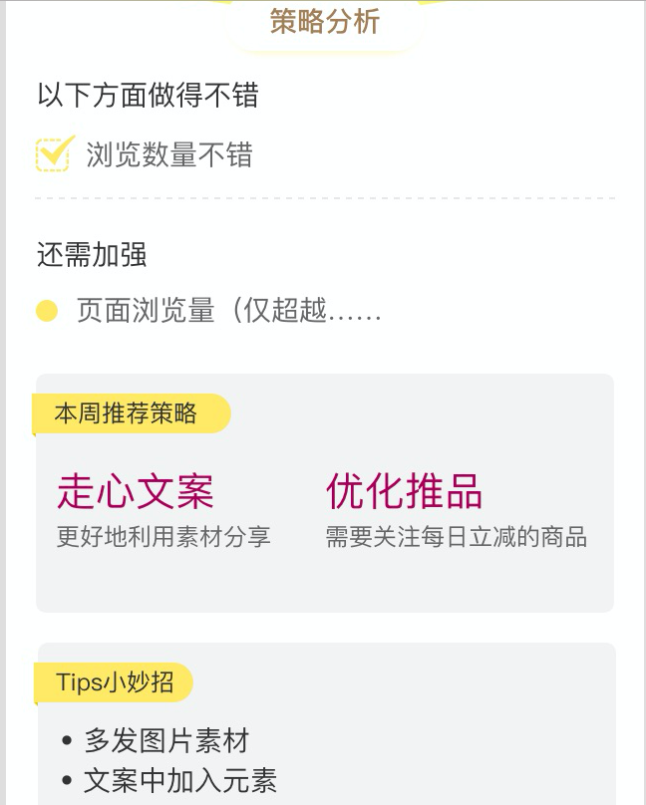
策略分析板块
为甄选师定位最需要优先解决的问题
根据策略呈现的第一个节点问题，提供解决策略
辅助策略，推荐妙招

Slide 9
策略分析板块中的节点问题和对应策略
方面 | 策略 | 示例妙招
页面浏览量 | 多分享多推品（增加曝光率，提高浏览量） | Tip1: 早中晚各分享一次效果好 Tip2：在浏览高峰7-9pm多分享会提升浏览 …..
浏览-出单转化率 | 走心文案（更好地利用素材分享）； 优化推品（关注xx的商品） | Tip1：多分享图片 Tip2：怎样写素材更好XXX .......
开团率 | 关注新/老品，多开团（提升开团率，为顾客增加选择） | Tip1: 关注APP发布会，不掉队新品上线 …….
流失会员维护 | 关注曾经常买的流失会员（1：1问候，召回高价值会员，提升会员质量） | Tip1: 如何搭讪 Tip2. 给券召回 ......
拉新量 | 加大拉新 （拉新更多的会员可以晋级，实现更多单量的突破） | Tip1: 在小区群宣传套路 .............
新会员维护 | 新用户维护，提高复购率（新用户加入两周内是培养新客购买粘性的黄金时间) | Tip1：定期搭讪 Tip2：宣传文化，转文章等 Tip3：给券 .........

Slide 10
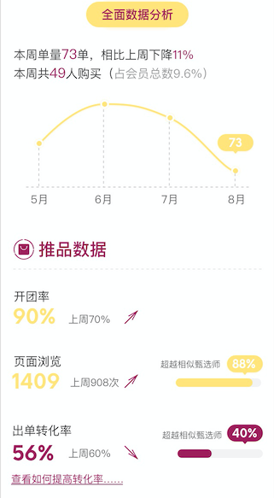
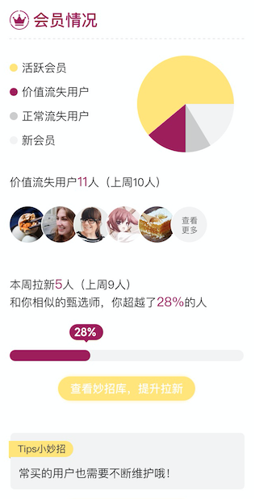
数据呈现板块
呈现完整的数据分析，图表
左图红色部分为同类人群/自己历史最高值比较参数
同类人群少于10人的顶尖甄选师，各参数均与自己历史数据比较

Slide 11
数据呈现板块中的数据
板块 | 数据 | 同类甄选师比较 | 自己历史数据比较 | 平台比较
基本数据 | 单量，购买人数等 | NA | NA | NA
推品数据 | 开团率 | NA | NA | 1，2
 | 页面浏览人数 | 2 | 1 | NA
 | 浏览-出单转化率 | 2 | 1 | NA
会员数据 | 价值轻流失会员比 | 2 | 1 | NA
 | 拉新数 | 2 | 1 | NA
 | 新人前两周平均单量 | 2 | 1 | NA
团队数据 | 拉新甄选师数 | NA | NA | 1，2
 | 团队出单 | NA | NA | 1，2
类别1：当周单量<自己历史平均周单量的甄选师
类别2：当周单量>=自己历史平均周单量的甄选师

Slide 12
逻辑中各参数
序号 | 参数描述 | 建议取值 | 取值原因 | 潜在问题及均衡考虑
1 | 有效会员：n月内购买 | 2个月 | 体现近期，定义在2个月内购买的会员被甄选师维护后最有可能购买。会员流失60天后召回几率低-仅5% | 7%的新甄选师用了不到2个月达到高级甄选师（有效会员100人）：取该加入时间
2 | 有效会员：不含n天无第二单的1单会员 | 30天 | 产品周期中只购买过1单的流失用户，不算做甄选师可有效维护对象（对此类会员的召回率仅为2%） | NA
3 | 高级甄选师：有效会员数为n | 100人 | 从平台top甄选师入手测试收取反馈，优化后扩大发送人数。 参考数据：有效会员>=100人的甄选师共132人，v1有0.5%符合 ，v2 8%，v3 50%, v4,5,6全部符合。 有效会员最低值参考考虑方面：同类人群数，甄选师在拥有多少有效会员的范围内凭记忆可控，有效会员太低的甄选师加入时间较近（100有效会员，7%<2个月，若降低有效会员数，更多甄选师不符合加入距今时间（两个月）） | 增大：目标发送人数减小，但保证被发送的甄选师数据服务更有效 减小：会员数不够，甄选师级别太低，参加时间较短，但可以为更多的甄选师提供数据服务
4 | 同类甄选师：有效会员数范围 | +-25% | 同类甄选师数区间：[10，120]，大多为50人，分布见附录1。假设甄选师的有效会员数分布均匀，因此保证有足够多(>10)的人与该甄选师比较即可。 | 增大：甄选师相似性降低，数据报告不够精准 减小：同类人数减少
5 | 轻流失价值会员：历史超过n单 | 10 | 90%以上的复购用户三个月内购买数落在1-10单间。因此定义10单及以上为价值用户 | 可能没有符合>10单的价值流失会员：降低单限制，直到出现>1个轻流失价值用户
6 | 轻流失价值会员：n天没买 | 两周 | 有过复购的用户，95%上的用户至少两周买一次，因此定义2周及以上无订单的价值用户为流失 | 需要定时观察95%节点的流失天数数据
7 | 同类甄选师超过n人，只与自己历史数据比较 | 10 | 同类人数过少，会导致同类人群比较不精准。同类人群<10人的zxs为5人，且均为顶级zxs。因此单独讨论他们的BI报告系统 | 假设甄选师有效会员数分布均匀
Notes:
需要看甄选师平均单量数据

Slide 13
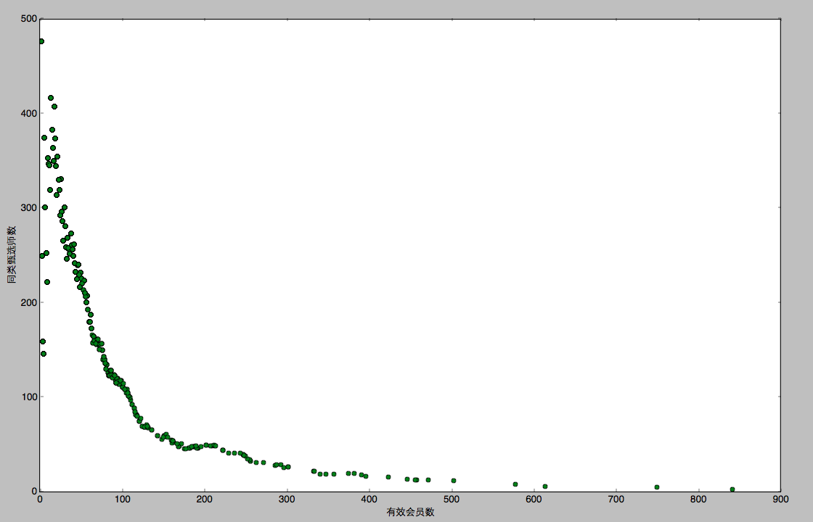
附录1： 甄选师拥有有效会员数与该甄选师同类甄选师数间关系
e.g. 若某会员拥有600名有效会员，则TA的同类甄选师有5人。
甄选师有效会员数越多，同类会员越少。

Slide 14
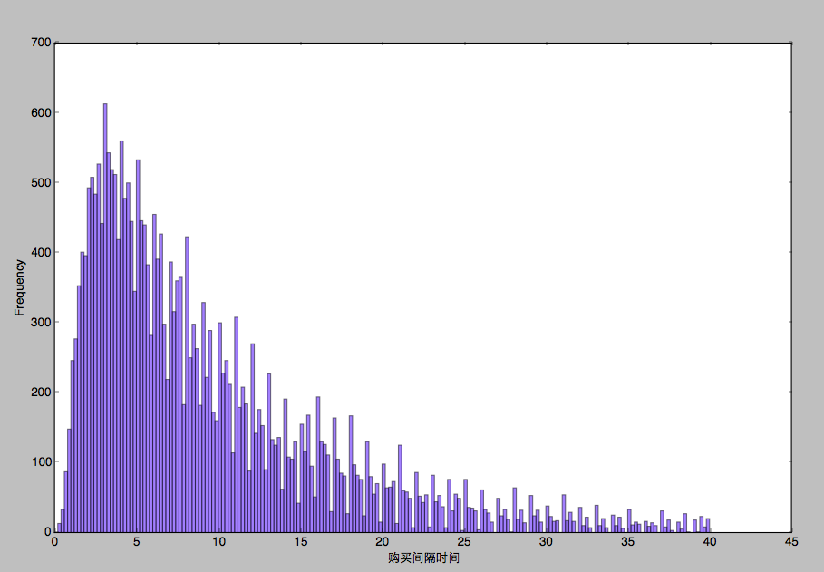
附录2：有复购的会员购买间隔分布
购买间隔=(末单时间-首单时间)/单数
大部分会员的购买间隔趋同在4天左右
注：
取生命周期在30天以上的用户（相比新加入客户，购买行为较稳定且有参考意义）

Slide 15
附录2 其他数据
有效会员>=100人的甄选师中，首单的时间距今最短为1个月，共三人。两个月-4人。3个月- 35人
等级3，4，5有效会员数分布
(32.284, 104.6] 55
(104.6, 176.2] 51
(176.2, 247.8] 28
(247.8, 319.4] 11
(319.4, 391.0] 8
(391.0, 462.6] 5
(462.6, 534.2] 2
(677.4, 749.0] 1
(534.2, 605.8] 1
(605.8, 677.4] 0

